Slide 1
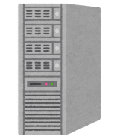
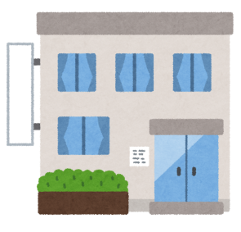
(様式 HN6) 患者同意説明書
済生会千里病院 地域医療ネットワークシステム
「千里eサークル」について
「千里eサークル」
済生会千里病院にあるカルテの内容
例）・アレルギー情報
・病歴
・お薬情報
・検査結果 等
済生会千里病院
・高度な機器による精密検査
・入院が必要な専門治療
・ 千里eサークルの利用には
患者さんの同意が必要です。
・ 閲覧できるのは医療関係者(医師)だけです。
かかりつけ医
千里eサークルとは
メリットは？
インターネットを活用して、登録医を中心とした、かかりつけ医の先生が、済生会千里病院に保存されている患者さんの診療情報をリアルタイムに閲覧できるシステムです。
かかりつけ医の先生に閲覧していただくことのメリットは、済生会千里病院の最新の診療情報にもとづいた切れ目のない診療を、かかりつけ医の先生から受けられることや、重複した検査や投薬の発生を防ぐなど、医療費の負担軽減にもつながります。
千里eサークルの目的は？
診療情報の連携を電子的に行うことにより、『質の高い医療・介護サービスの提供』を迅速かつ効率的に行う事を目的としたシステムです。
当院は『安全で良質な医療の提供』と、『地域の中核病院として、また救急医療を含む急性期医療の実践により地域医療に貢献できる病院の実現』等を基本方針として掲げています。
そこでより強固な医療連携を構築する為に、千里eサークルを構築しております。
費用負担は発生する？
システムを利用することによって、患者さんに費用負担をしていただくことはありません。
情報が漏れることはない？
厚生労働省が定めたガイドラインに準拠し、高度なセキュリティが確保された通信網を使用したシステムを採用しています。また、情報のやり取りをする前には必ず患者さんの同意を得る、同意はいつでも撤回出来る事などの一定のルールを策定します。
患者さんの診療情報を安全にかかりつけ医にお届けします。
誰が対象？どんな情報が参照される？
対象となるのは、済生会千里病院の診療情報を、かかりつけ医の先生に知ってほしい患者さんです。かかりつけ医の先生に、内服・注射薬の処方内容、検体検査結果、画像検査結果 等を閲覧頂き、診療に活かして頂きます。
【お問い合せ先】
済生会千里病院 患者支援センター (電話)06-6871-0121(代表) (FAX)06-6871-5915

